Slide 1
El envejecimiento poblacional y su impacto sobre la economía
Rafael Rofman
Taller Cuentas Nacionales de Transferencia:
Transición demográfica: oportunidades y desafíos
Buenos Aires
Mayo 2019

Slide 2
La transición demográfica avanza…
Baja en fecundidad y en mortalidad
Esto NO es un problema, es el mejor indicador posible de desarrollo social
Pero los cambios demográficos tienen impacto sobre políticas sociales, efectos fiscales y, fundamentalmente, el mercado de trabajo.

Slide 3
… afectando la oferta en el mercado de trabajo
Tasa de dependencia
Tasa de actividad

Slide 4
El principal desafío:
Mantener el crecimiento económico en un contexto de declinación de la fuerza de trabajo.
Para eso, PRODUCTIVIDAD:
Capital Físico
Capital Humano
Productividad Total de los factores

Slide 5
Pero las tasas de ahorro son bajas…

Slide 6
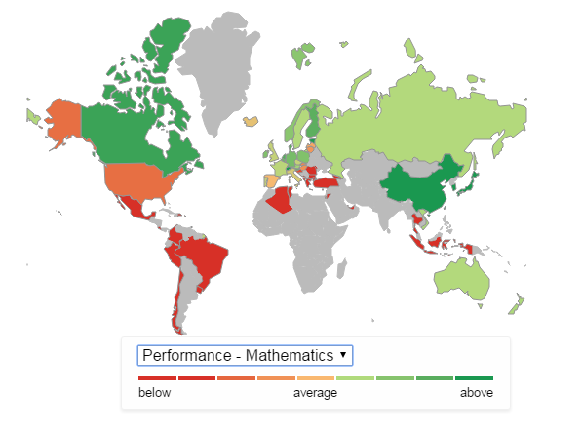
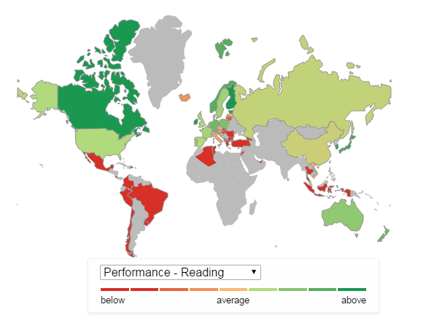
…la cobertura y calidad de la educación es insuficiente…
Resultados PISA 2015

Slide 7
…y la inversion en I&D es limitada

Slide 8
Al mismo tiempo, se acelera el cambio tecnológico
Mayor productividad por trabajador puede compensar el efecto envejecimiento:
La demografía reduce la oferta laboral
la tecnología reduce la demanda

Slide 9
Al mismo tiempo, se acelera el cambio tecnológico
Pero el proceso es heterogéneo, entre grupos de población (edad, educación, regiones…) y sectores de la economía

Slide 10
Los tres desafíos centrales:
Evitar el desempleo tecnológico y la polarización
Dotar a los trabajadores (actuales y futuros) con habilidades relevantes
Adaptar regulaciones laborales y de protección social para que sean efectivas en un nuevo contexto

Slide 11
En resumen
El envejecimiento poblacional y el cambio tecnológico son procesos “bueno”:
Pero hay riesgos, por la heterogeneidad en los procesos
Impactos distributivos
Sectores excluidos
La política públicas tienen un rol en promover estos procesos, gestionándolos para asegurar los impactos positivos

